Slide 1
Опыт использования международного обменного формата геологической информации для внутриотраслевого взаимодействия и перспективы интеграции геологических карт в международный проект OneGeology
Степанова А.А.
Юон Е.М.
(ФГУП ГНЦ РФ «ВНИИгеосистем»)
Санкт-Петербург
2014

Slide 2
Опыт создания современных систем предоставления геологических данных
2009-2010гг. - ВСЕГЕИ и ВНИИгеосистем выполняют работы по развертыванию элементов программного обеспечения для реализации обмена геологической информацией между Макетом НГКИС и СОБР-Роснедра на основе международного стандарта WMS.
2011г. - ВНИИгеосистем по заказу ВСЕГЕИ разработал и развернул макет Интернет-сервиса предоставления доступа к информации из базы данных макета НГКИС на основе GeoSciML – представления геологических данных на базе протокола WFS. Обеспечена возможность интеграции отраслевых геологических информационных ресурсов в состав международных проектов, таких, как OneGeology.
2012г. - ВСЕГЕИ осуществил присоединение Российского информационного ресурса геологических карт масштаба 1:1 000 000 к проекту OneGeology, обеспечив публикацию мозаики растров геологических карт на соответствующем портале.
2012г. - ВНИИгеосистем в сотрудничестве со ВСЕГЕИ начал проект по реализации информационной системы предоставления цифровых геологических материалов на основе современных специализированных международных веб-форматов
2013г. – ВНИИгеосистем начал опытную эксплуатацию набора сервисов, обеспечивающих предоставление широкого спектра геолого-картографических материалов.

Slide 3

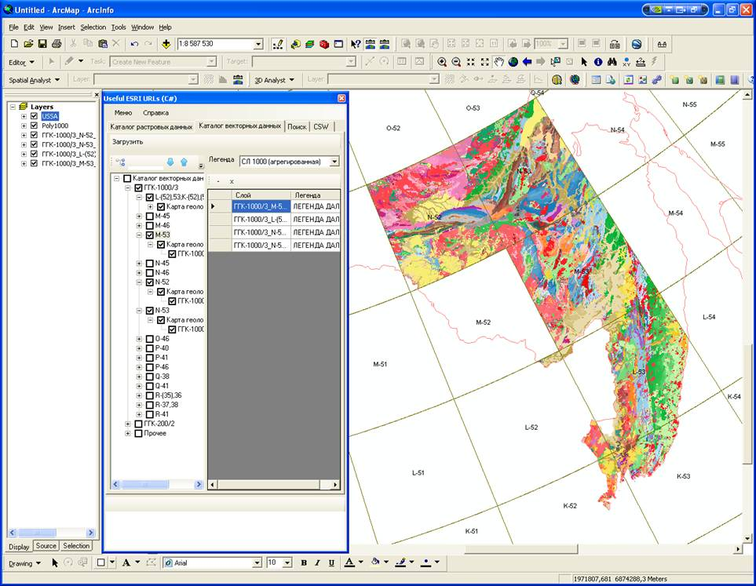
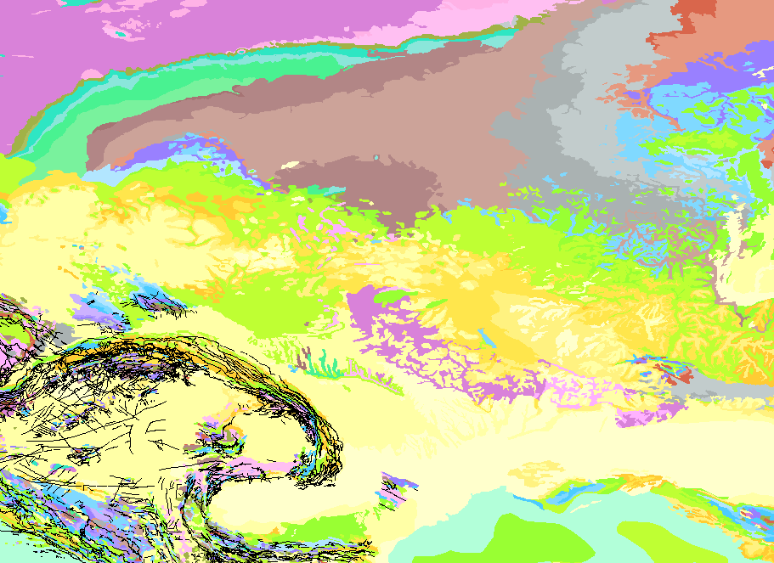
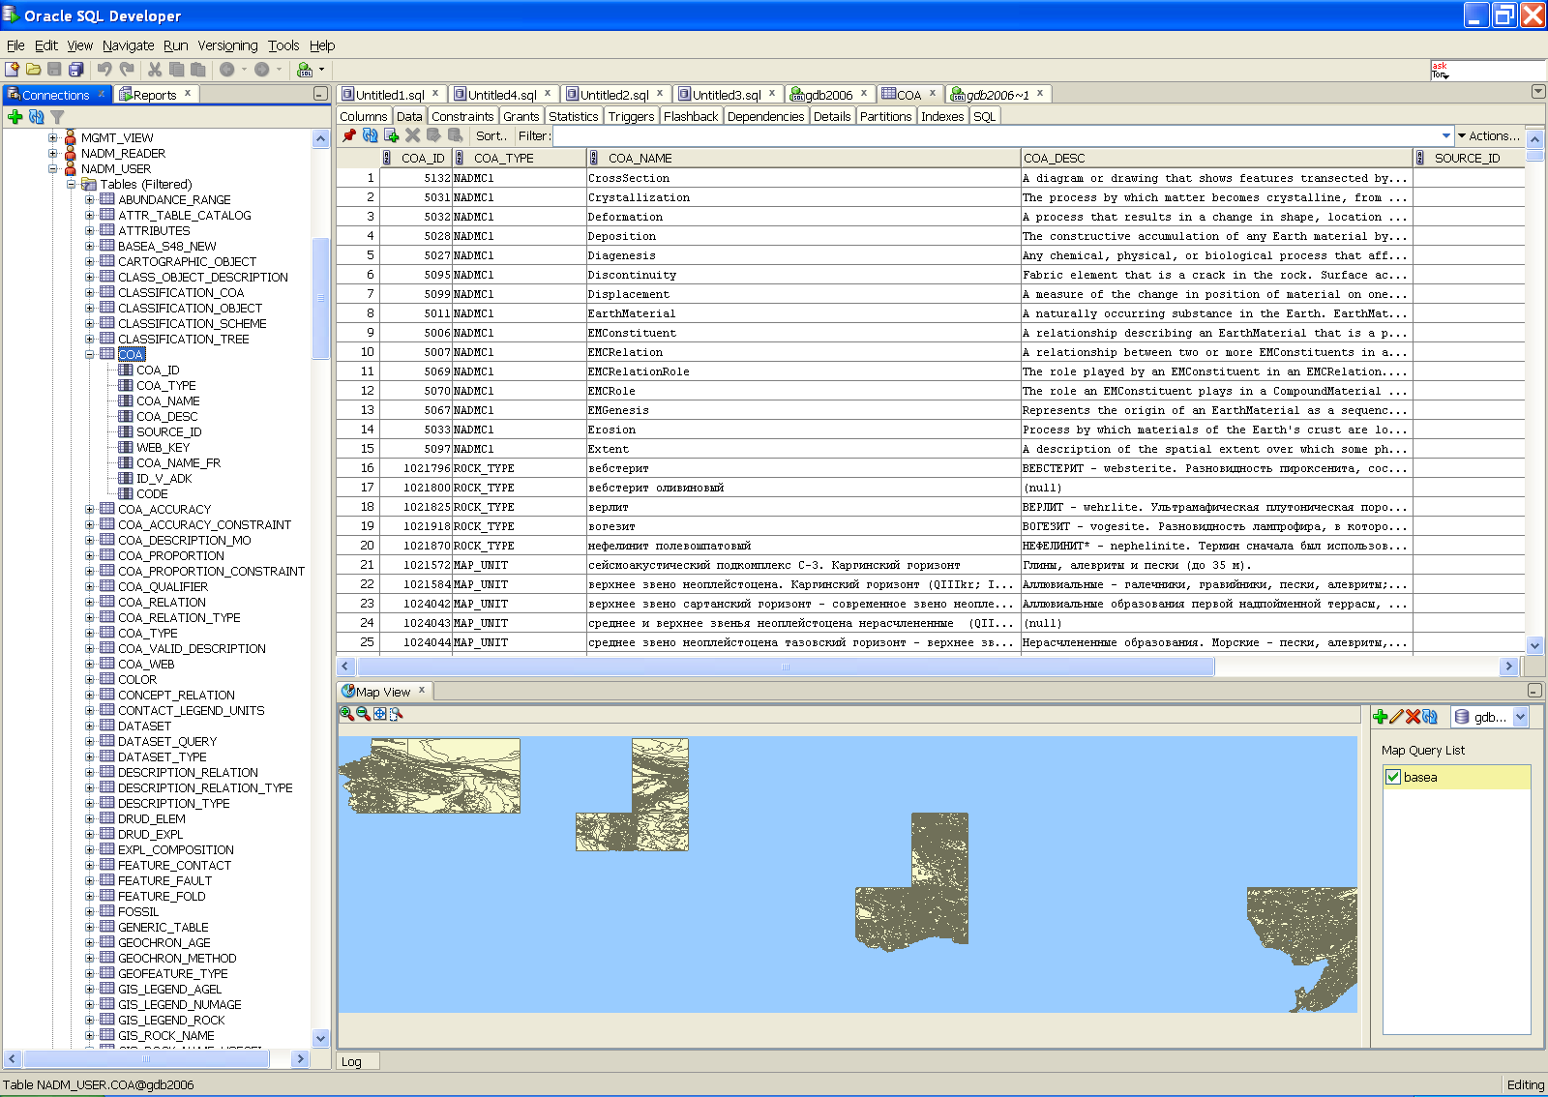
База данных Госгеолкарт
Интеграция геологических карт в единую программно-технологическую среду
Создание полимасштабного геологического покрытия территории Российской Федерации и ее континентального шельфа
Интеграция в состав международных проектов
Опирается и использует логическую структуру модели NADM v0
ВСЕГЕИ → ВНИИгеосистем (2011г)

Slide 4
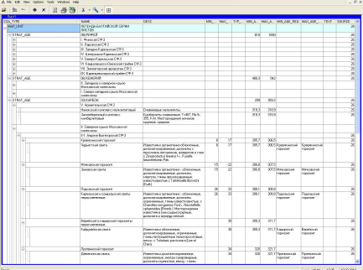
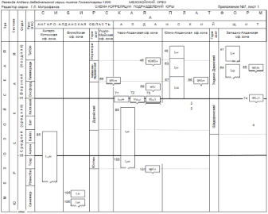
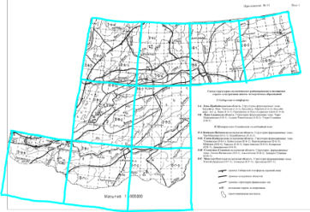
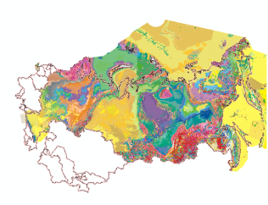
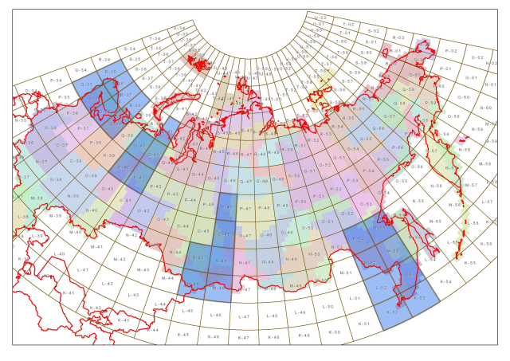
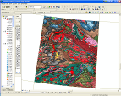
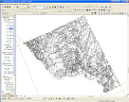
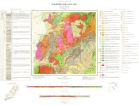
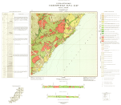
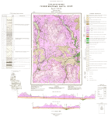
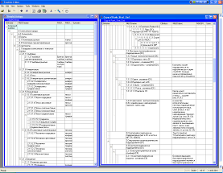
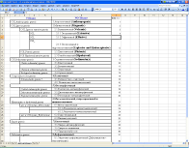
База данных Госгеолкарт, состав материалов
База данных Государственных геологических карт территории РФ и ее континентального шельфа
Блок Легенд Серий Листов
- 21 Серийная легенда ГК-1000/3
- 5 Серийных легенд ГК-200/2
- более 14 000 описаний картируемых подразделений
Блок Цифровых моделей Государственных геологических карт
- 100 номенклатурных листов ГК 1:1 000 000
- 5 номенклатурных листов ГК 1:200 000
- 4 Бесшовных фрагмента м-ба 1:1 000 000 (2 млн. кв.км).
- Геологическая карта территории Росиии и ее континентального шельфа масштаба 1 : 2 500 000
Блок Растровых карт
- Георастр ГК 1000/2 бывший СССР;
- Георастр ГК 200 –1000 1-3 поколений - более 1700 карт
Терминологический Блок
47 словарей и более 3000 терминов

Slide 5
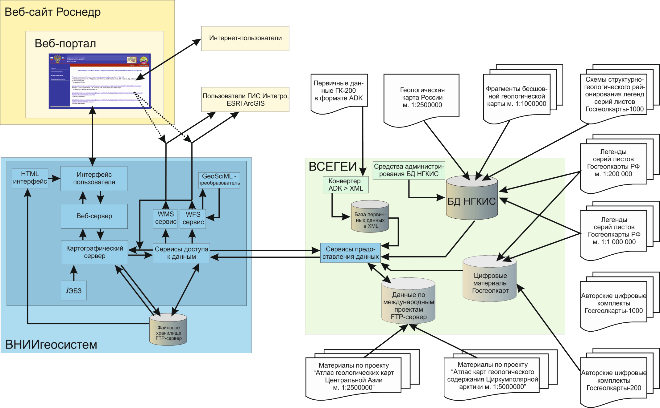
Схема организации данных и доступа к ним через портал Роснедр

Slide 6
Схема организации данных и доступа к ним через портал Роснедр

Slide 7
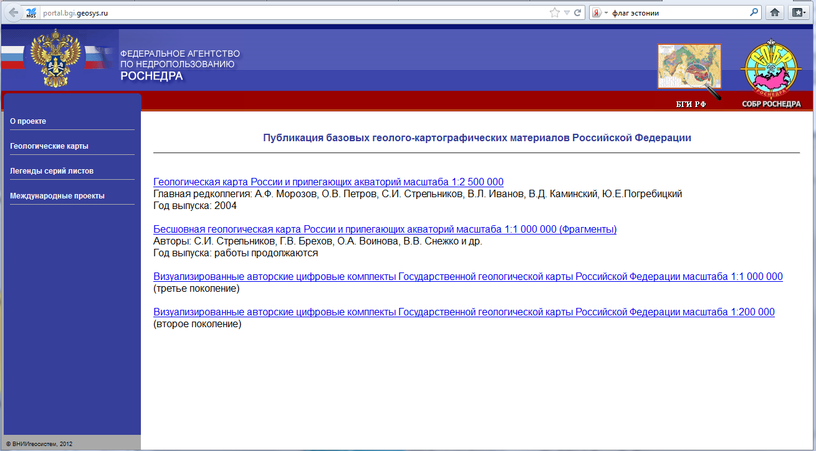
Технология предоставления цифровых геологических материалов на основе международных веб-форматов (совместно со ВСЕГЕИ)
Данные доступны
Как через портал,
Так и по протоколу
WFS с сайта VSEGEI
http://wfs.vsegei.ru/wfs/wfs
Веб-портал доступа к геологической информации, включая геологические карты, легенды серий листов, материалы по международным проектам
Все материалы структурированы по разделам:
Геологические карты
Легенды серий листов
Материалы по международным проектам

Slide 8
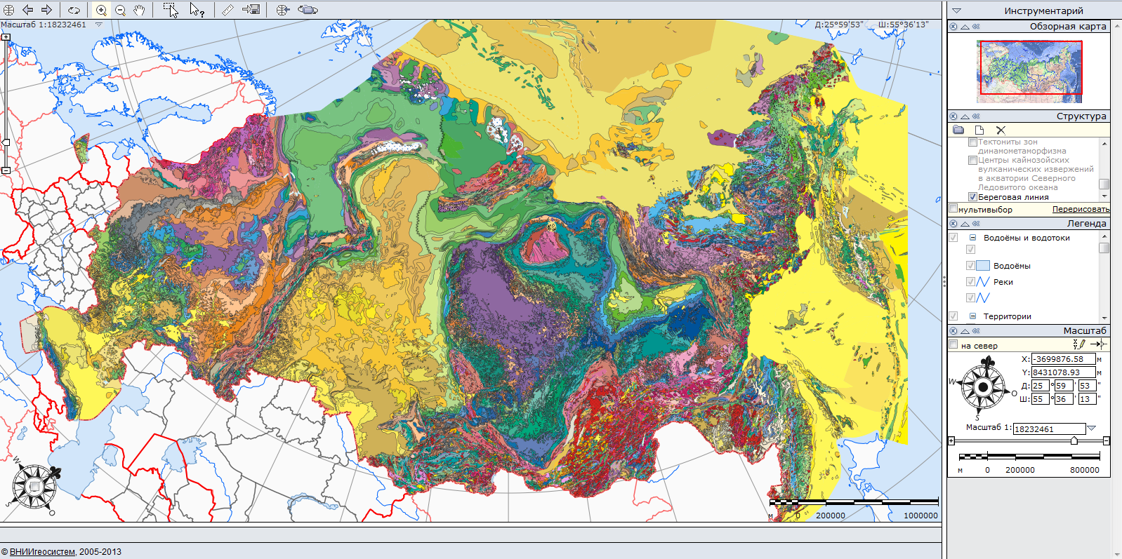
Технология предоставления цифровых геологических материалов на основе международных веб-форматов (совместно со ВСЕГЕИ)
Веб-портал имеет как текстовую навигацию по материалам, так и картографическую
Все материалы структурированы по разделам:
Геологические карты
Легенды серий листов
Материалы по международным проектам

Slide 9
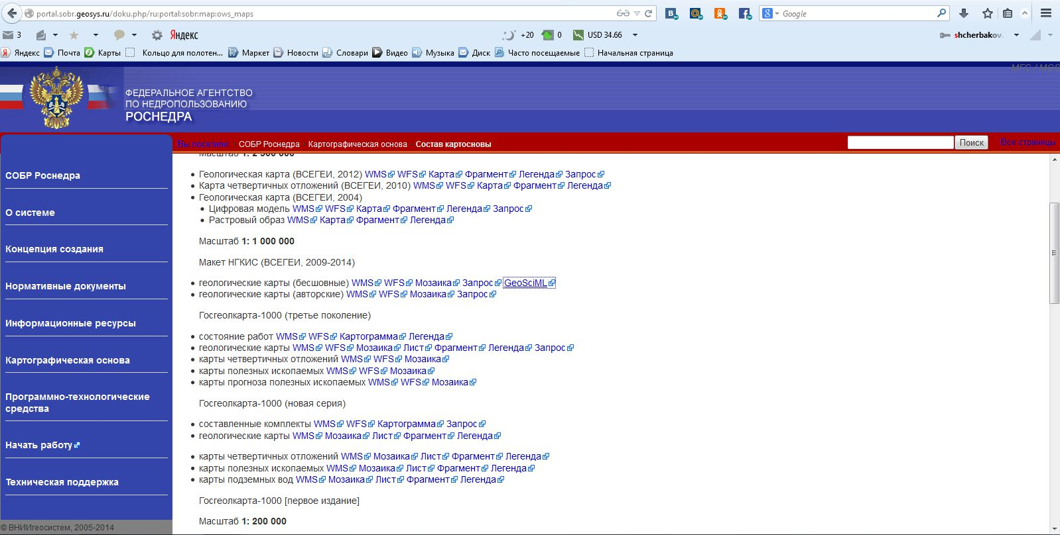
Технология предоставления цифровых геологических материалов на основе международных веб-форматов (совместно со ВСЕГЕИ)
Данные доступны
Как через портал,
Так и по протоколу
WFS с сайта VSEGEI
WFS GesoSciML WFS WMS Мозаика Запрос
WMS WFS Карта Легенда Запрос

Slide 10
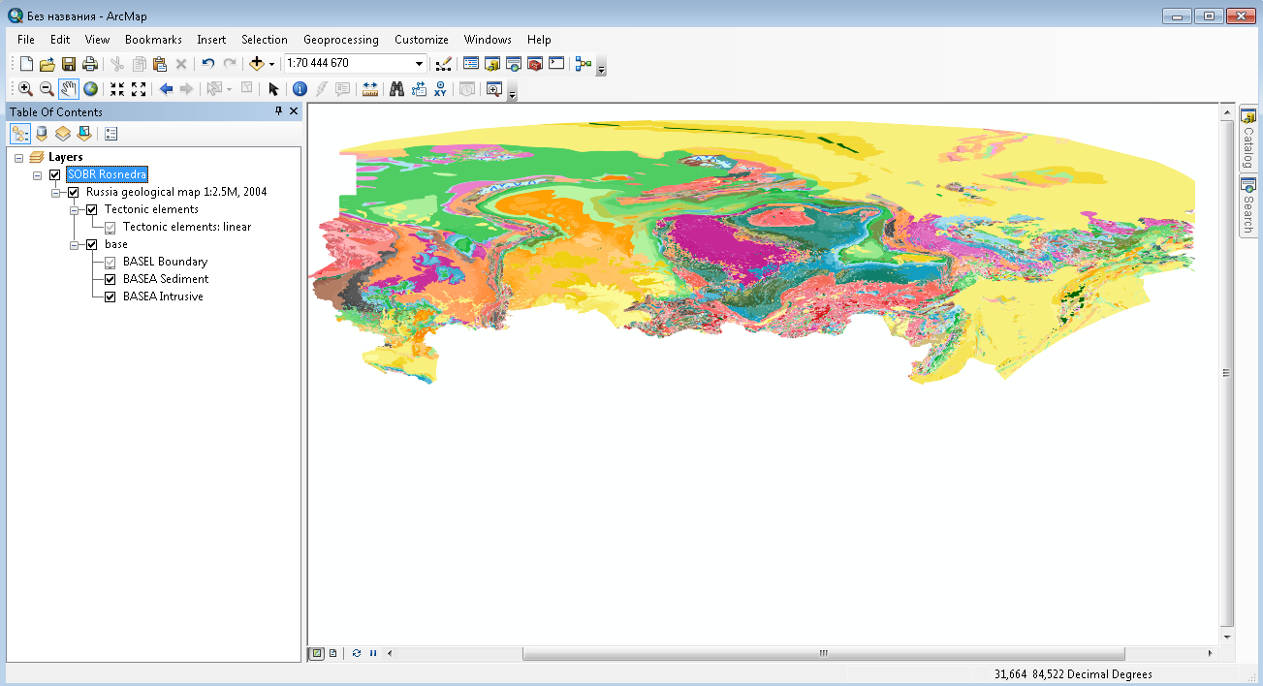
Технология предоставления цифровых геологических материалов на основе международных веб-форматов (совместно со ВСЕГЕИ)
Данные доступны
Как через портал,
Так и по протоколу
WFS с сайта VSEGEI
Картинки из QGIS

Slide 11
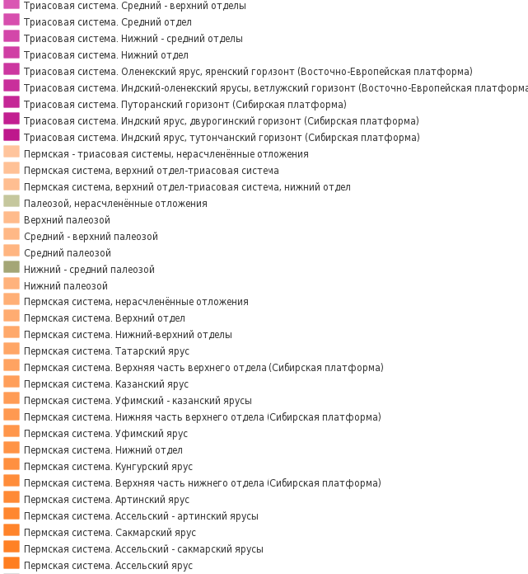
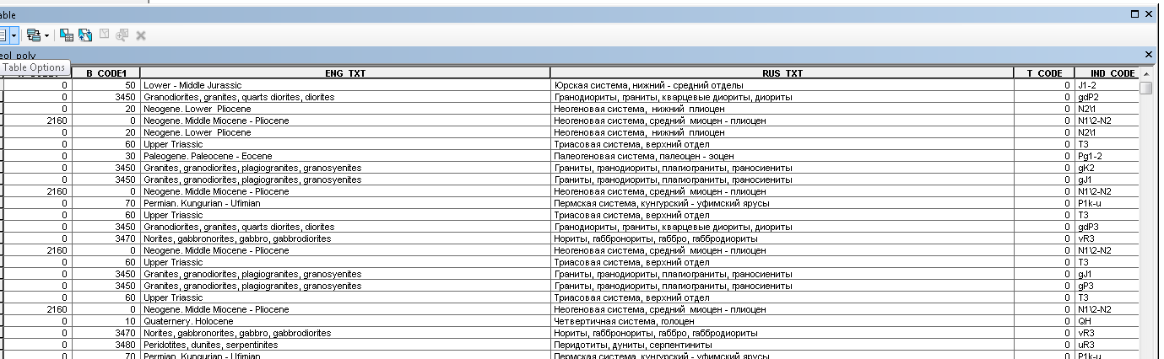
Технология предоставления цифровых геологических материалов на основе международных веб-форматов (совместно со ВСЕГЕИ)
Данные доступны
Как через портал,
Так и по протоколу
WFS с сайта VSEGEI
Картинки из QGIS

Slide 12
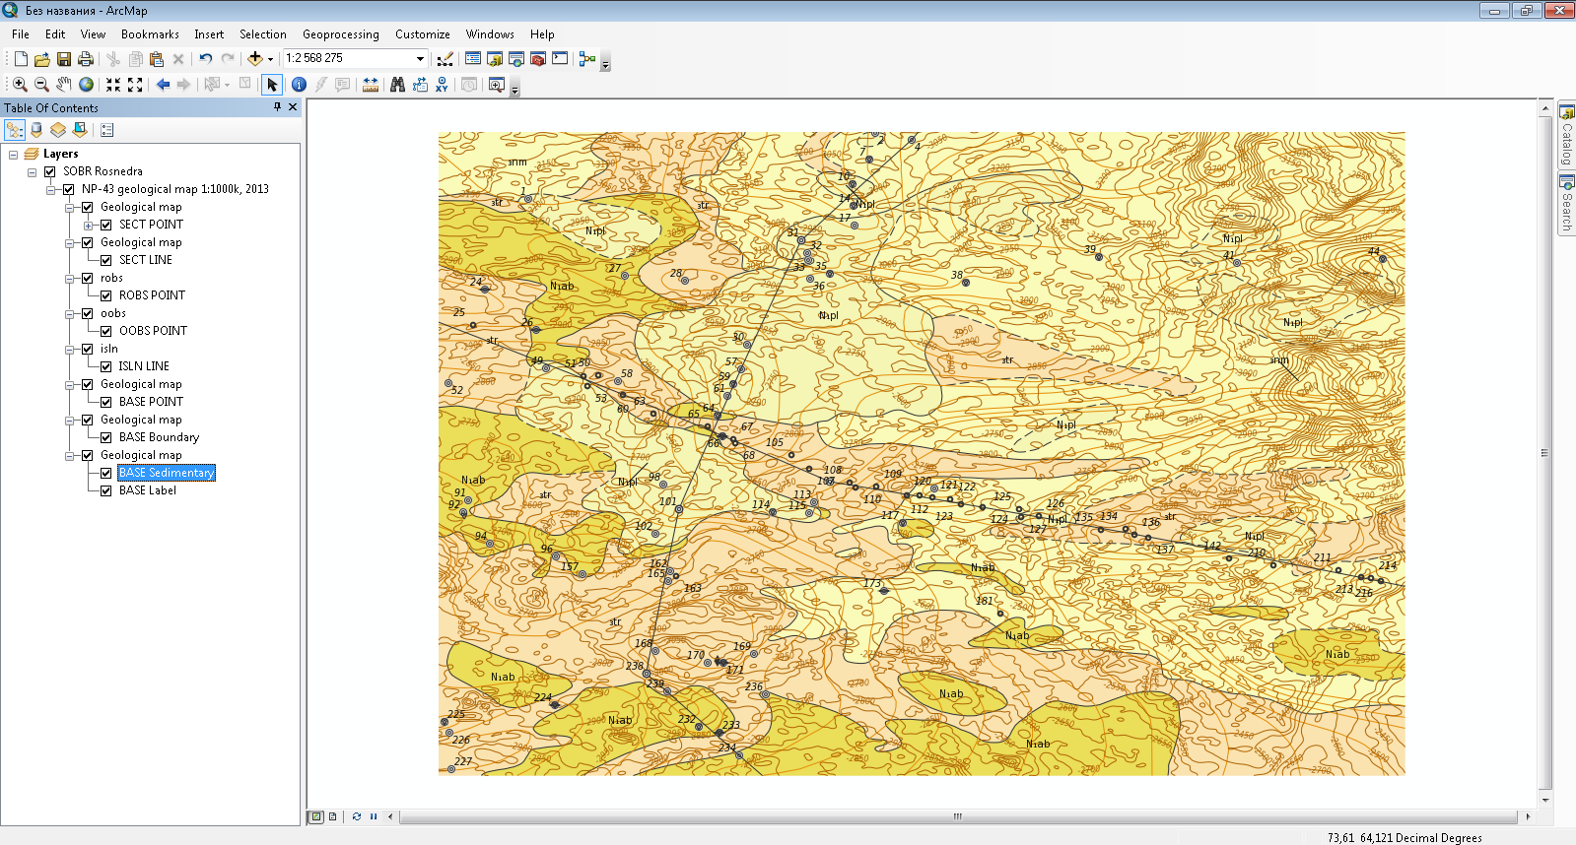
Технология предоставления цифровых геологических материалов на основе международных веб-форматов (совместно со ВСЕГЕИ)
Данные доступны
Как через портал,
Так и по протоколу
WFS с сайта VSEGEI

Slide 13
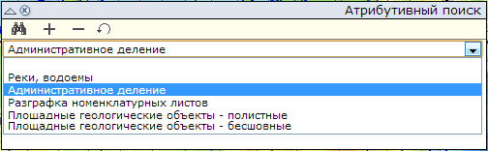
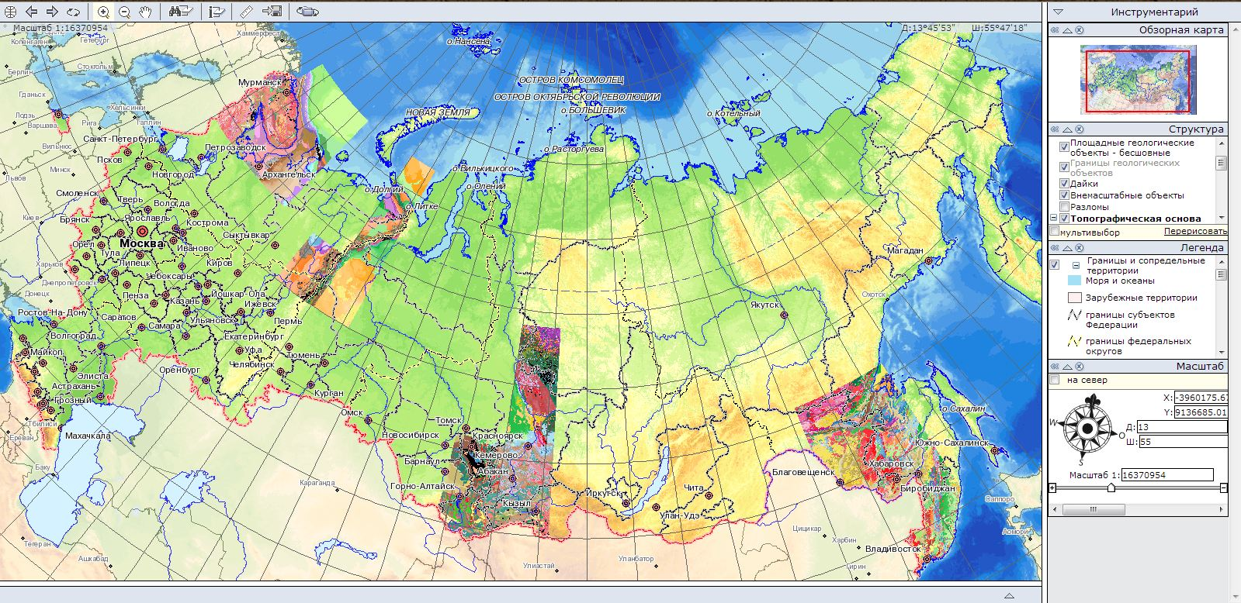
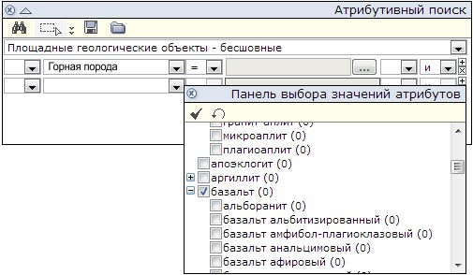
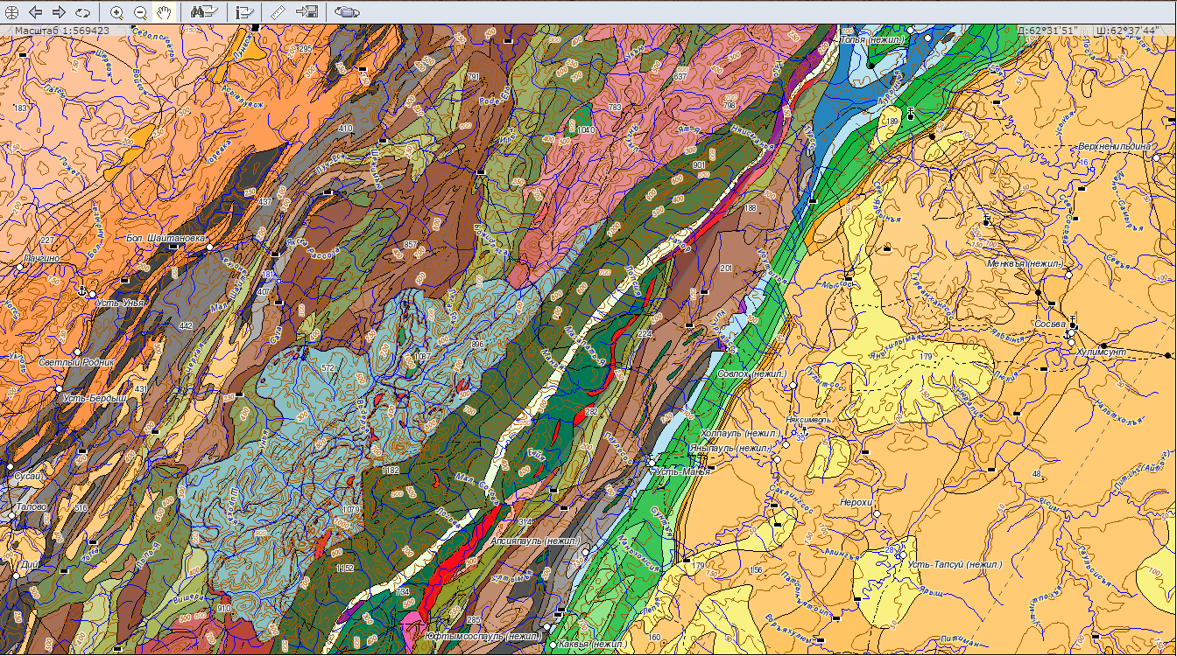
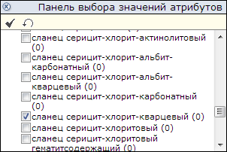
Визуализация и предоставление фрагментов бесшовных карт масштаба
1:1 000 000 на интернет-портале Роснедр
Возможность выбора объектов
как по уникальному значению
так и по ветке дерева иерархии

Slide 14
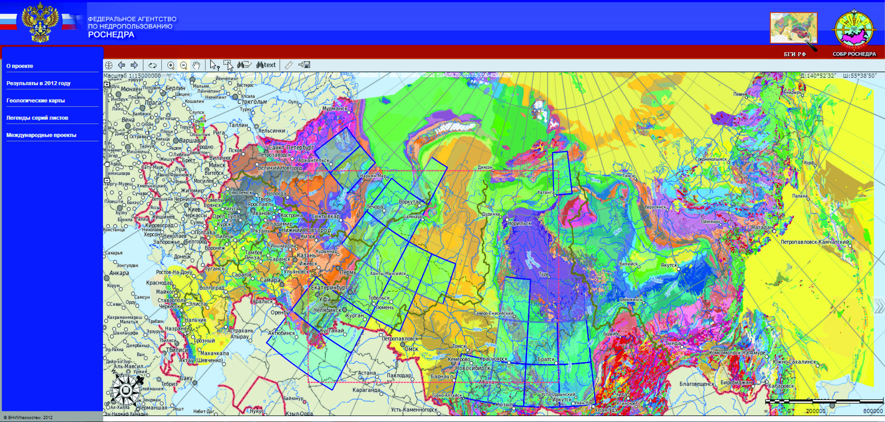
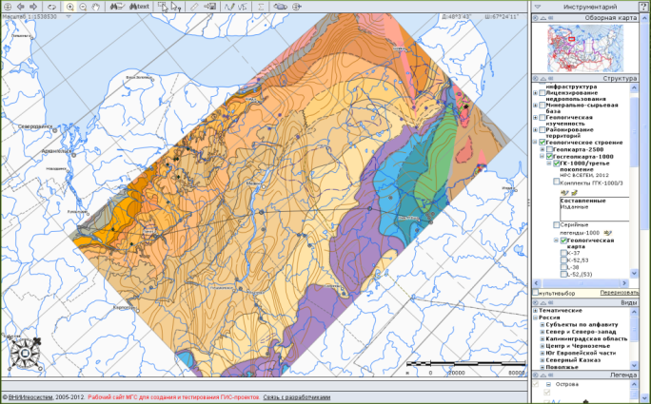
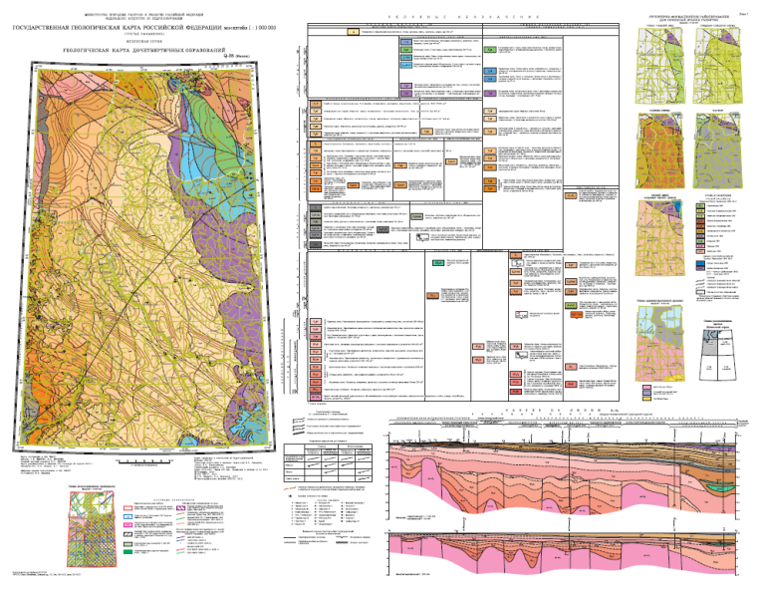
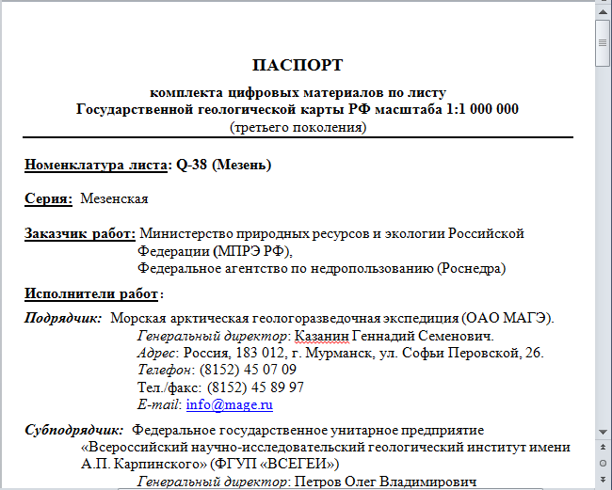
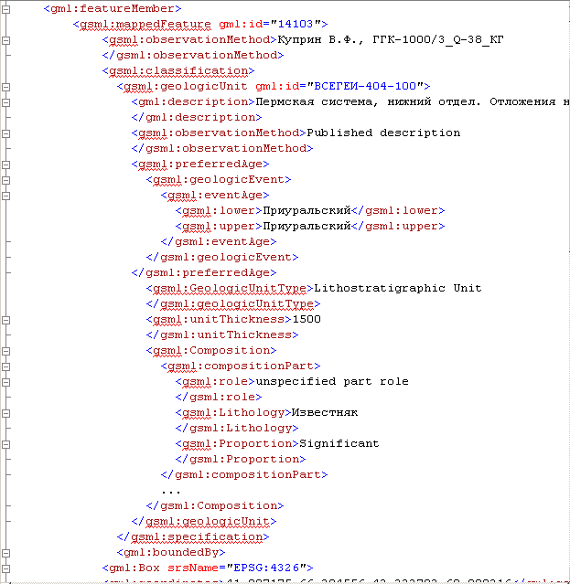
Технология предоставления цифровых геологических материалов на основе международных веб-форматов (совместно со ВСЕГЕИ)
Средства интернет-представления геологических карт и сопутствующих основ, элементов их зарамочного оформления, пояснительных записок и серийных легенд.
Обеспечение информационного взаимодействия с базой данных Госгеолкарт (ВСЕГЕИ) по протоколам WMS и WFS с предоставлением цифровых моделей комплектов листов в международных форматах (GeoSciML, др.)
Организация веб-портала, обеспечивающего доступ широкого круга пользователей к базовой геологической информации: геологическим картам, легендам серий листов, материалам по международным проектам и пр.
Доступные геологические материалы:
Геологическая карта РФ масштаба 1:2500000
Фрагменты бесшовной геологической карты России 1:1000000 – в пределах 52 листов
Легенды серий листов Госгеолкарты-1000/3 – Северо-Карско-Баренцевоморская, Южно-Карская, Балтийская, Мезенская
Авторские цифровые комплекты Госгеолкарт-200/2 и -1000/3 – 51 и 42 комплекта
Растровые комплекты Госгеолкарт-200/2 и -1000/3 – 100 и 3000 комплектов

Slide 15
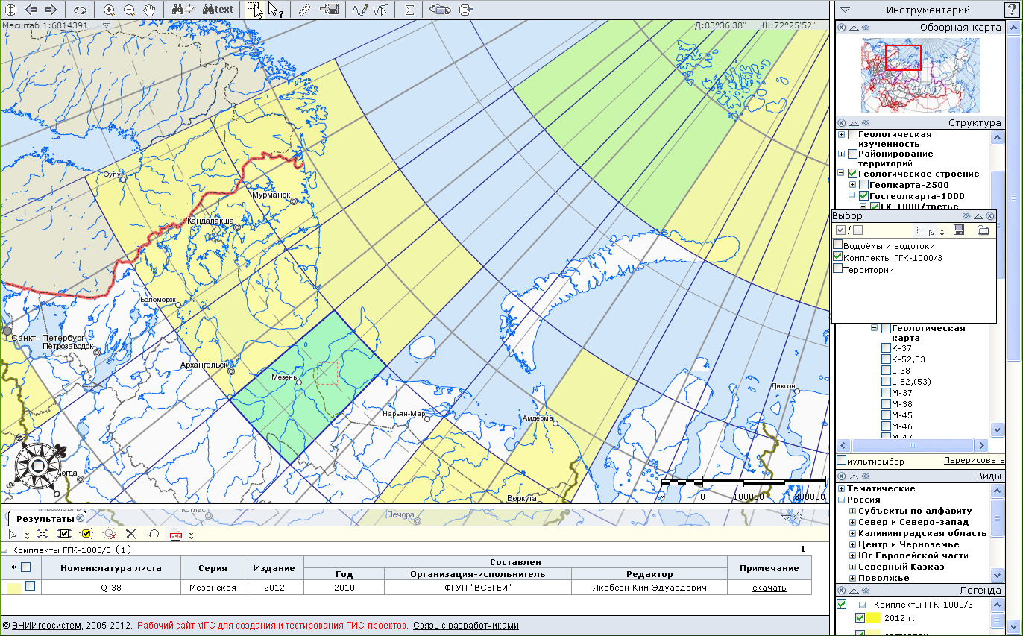
Визуализация и предоставление через портал Роснедр визуализированных авторских комплектов Госгеолкарты-1000/3 и -200/2
Картограмма представленных авторских визуализированных комплектов Госгеолкарты-1000/3
Краткая сводка по листу
Возможность скачать авторскую
цифровую модель

Slide 16

Визуализация и предоставление через портал Роснедр полных цифровых комплектов Госгеолкарты-1000/3 и -200/2
Картограмма представленных авторских визуализированных комплектов Госгеолкарты-1000/3
Фрагмент GeoSciML-документа
для геологического объекта
полной цифровой модели
Краткая сводка по листу
Возможность скачать авторскую
цифровую модель

Slide 17
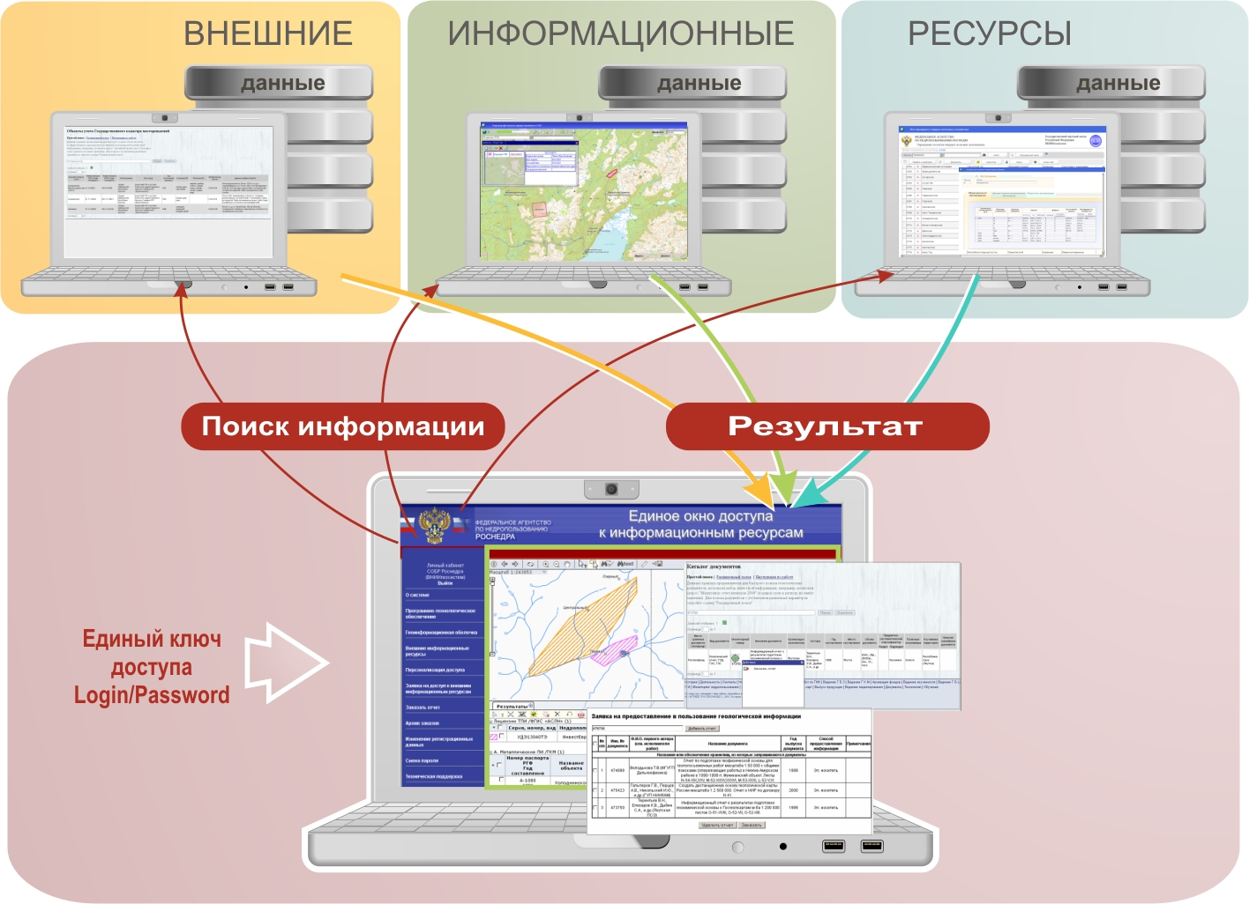
Доступ к информационным ресурсам отрасли через систему СОБР Роснедра
СОБР Роснедра – единое окно доступа к информационным ресурсам
Система обеспечивает:
поиск геологической информации в различных источниках,
формирование заявки на предоставление геологической информации, получение и просмотр
доступ к информационным системам через единое окно
централизованный учет пользователей геологической информации
Подключенные информационные ресурсы:
Росгеолфонд, ВСЕГЕИ, ВНИИгеосистем, ВНИГНИ, ЦНИГРИ, Аэрогеология, ВИРГ-Рудгеофизика, НПЦ «Недра», …

Slide 18
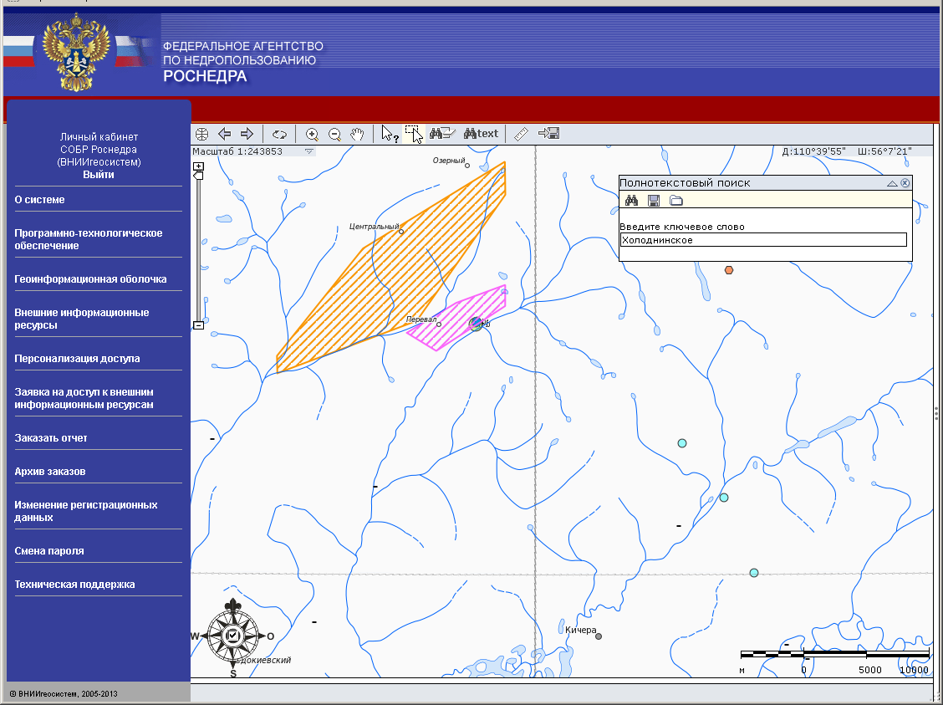
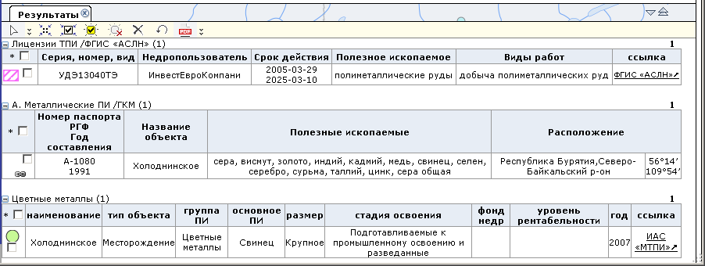
Единое окно доступа
к информационным ресурсам
Поиск в распределенных
информационных
ресурсах
18

Slide 19
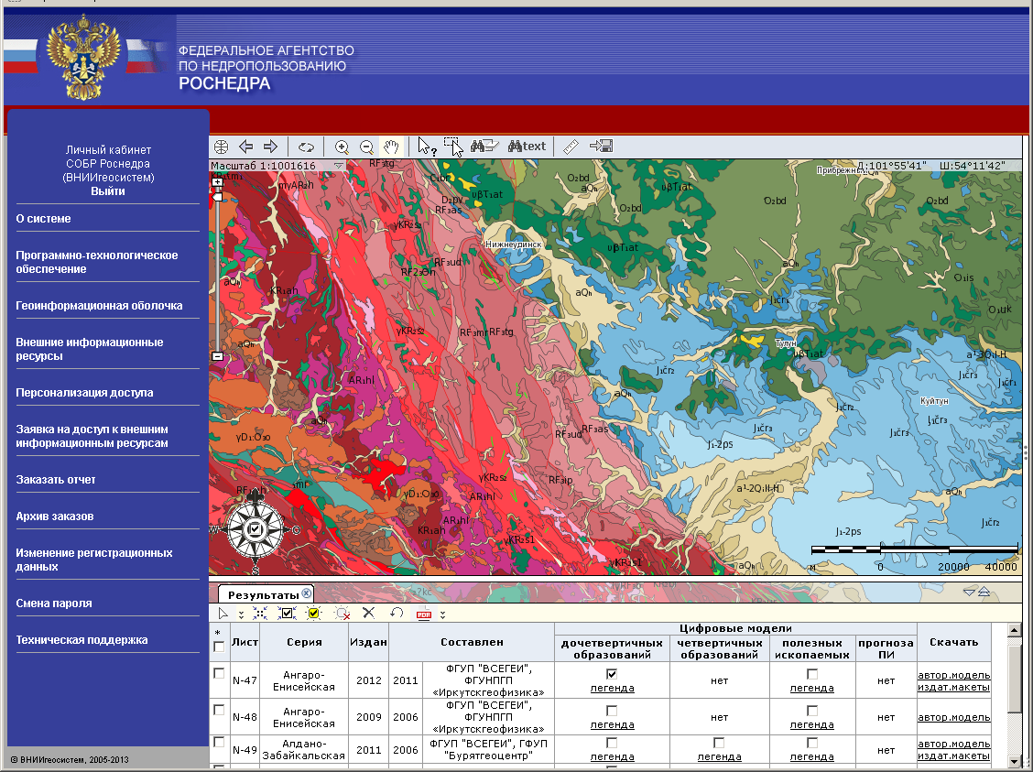
Единое окно доступа
к информационным ресурсам
Визуализация геологических карт
на основе удаленного доступа
к отраслевым системам
19

Slide 20
Единое окно доступа
к информационным ресурсам
Визуализация геологических карт
на основе удаленного доступа
к отраслевым системам
20

Slide 21
Развитие сервисов предоставления геолого-картографических данных:
Завершено формирование сервиса на основе формата GeoSciML v2.3, включая пакеты GeologicFeature, GeologicUnit, GeologicAge, GeologicRelation, GeologicStructure, EarthMaterial, Fossil
Ведется публикация основных словарей, включенных в БД Госгеолкарт, на основе пакета GeoSciML.vocabulary
Осуществляется переход на версию GeoSciML v.3
Ведется проработка предоставления карты полезных ископаемых (из БД Госгеолкарт) с помощью EarthResourceML
Завершается разработка пользовательского инструментария поиска данных в БД (как напрямую, так и с помощью WFS request)

Slide 22
Опыт использования для осуществления внутриотраслевого взаимодействия
Комбинация использования сервисов на базе WMS (растр) и WFS (вектор) позволяет обеспечить возможность просмотра геологических материалов в интернет-системах и возможность работы с ними в настольных («толстых») клиентах
Использование GeoSciML дает возможность обмениваться формализованной геологической информацией, в том числе осуществлять поиск по ней
Использование сервисов в просмотровых и поисковых Интернет-системах замедляет скорость прохождения информации от сервера к пользователю (в первую очередь это касается WFS-протокола с поддержкой GeoSciML) и требует оптимизации (исключение прямого доступа пользователя к БД через Интернет) :
- развертывание простейшего веб-интерфейса базы данных на сервере базы данных
- использование для Интернет- поисковых машин актуализируемой резервной копии базы данных

Slide 23
Опыт использования для осуществления внутриотраслевого взаимодействия
Предоставление по протоколам WMS, WFS в международных форматах полной
цифровой модели комплекта листов Госгеолкарты-1000/3 и Госгеолкарты-200/2,
представленных в соответствии с требованиями К СОСТАВУ, СТРУКТУРЕ И ФОРМАТАМ
ПРЕДСТАВЛЕНИЯ В НРС РОСНЕДРА КОМПЛЕКТОВ ЦИФРОВЫХ МАТЕРИАЛОВ
ЛИСТОВ ГОСУДАРСТВЕННЫХ ГЕОЛОГИЧЕСКИХ КАРТ МАСШТАБОВ 1:1 000 000 и 1:200 000
(в неформализованном виде):
Адаптация полотна геологической карты к формату GeoSciML v.3
Адаптация полотна карты полезных ископаемых к формату EarthResourceML
Адаптация карты закономерностей размещения полезных ископаемых - EarthResourceML
Адаптация карты четвертичных отложений к формату GeoSciML v.3

Slide 24
Перспективы интеграции геологических карт в портал OneGeology
ВСЕГЕИ осуществил развертывание WMS-сервиса предоставления растров геологических карт масштаба 1:1 000 000 (второе поколение) на портале OneGeology
Бесшовное полотно геологической карты масштаба 1:1 000 000 на территорию Российской Федерации еще не готово, хотя технологическая возможность интеграции (WMS – растровая карта подложка, WFS GeoSciML – векторные объекты, атрибуты объектов) готова
Для осуществления быстрой интеграции в портал OneGeology, с обеспечением совместного анализа геологических данных России и Европы, возможно включить в состав портала 1G геологическую карту России масштаба 1:2 500 000
Интеграция геологических карт масштаба 1:200 000 возможна в виде мозаики растров, предоставляемых по протоколу WMS, и должна быть осуществлена после публикации векторного полотна 1:2 500 000

Slide 25
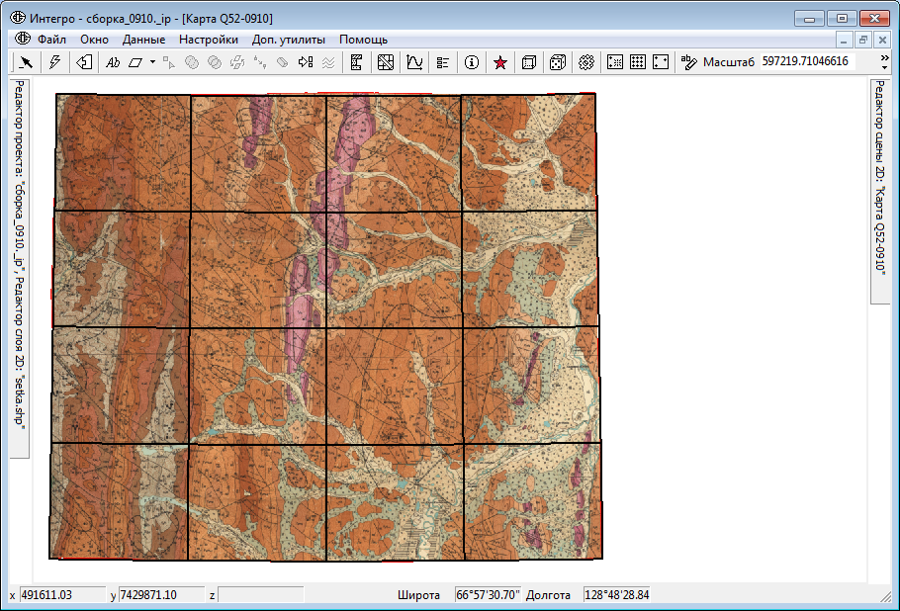
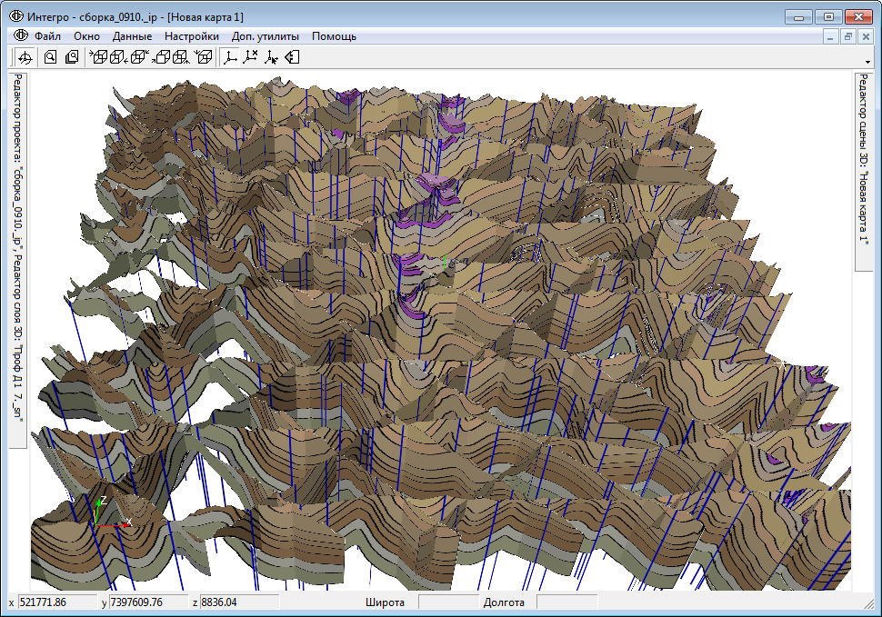
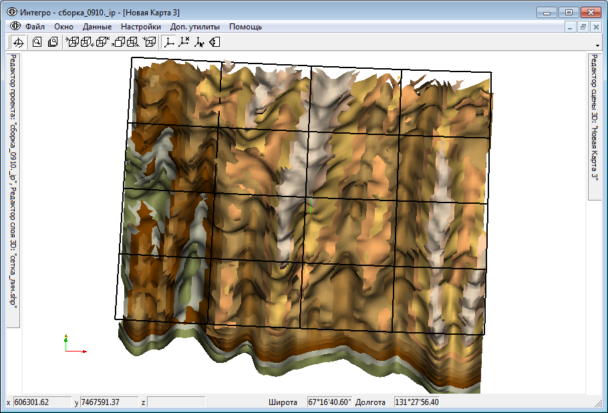
Анализ и адаптация объемных геологических моделей
к международным форматам
Адаптация к формату GeoSciML
объемных геологических моделей,
получаемых в среде ГИС ИНТЕГРО
Использование возможностей
представления 3-dimensional GML
Features и объемных данных в GeoSciML

Slide 26
Спасибо за внимание!

Slide 27
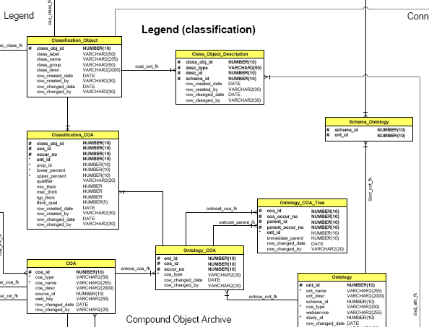
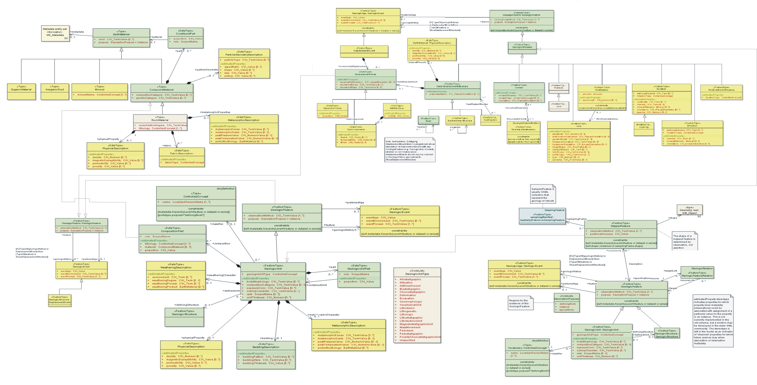
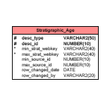

Веб-подсистема макета НГКИС
Сопоставление полей БД и
элементов логической cхемы GeoSciML

